Slide 1
Obrada upita kod sql server baze
Ana Milenković 1524

Slide 2

SQL Server
SQL Server je sistem za upravljanje relacionom bazom podataka razvijen od strane Microsoft-a
Moćan, fleksibilan i široko rasprostranjen
Glavne odlike su čuvanje i upravljanje podacima, skalabilnost, optimizacija, performanse, sigurnost
Dostupan u više edicija, kao što su Standard, Enterprise i Express

Slide 3

Obrada upita

Slide 4
Šta je obrada upita?
Obuhvata prevođenje i izvršavanje korisničkih upita nad bazom
Cilj obrade upita je transformacija upita visokog nivoa pisanih na deklarativnom jeziku (na primer SQL) u plan izvršenja niskog nivoa
Obrada upita uglavnom uključuje sledeće korake:
Parser skenira SELECT izraz i deli ga na logičke jedinice kao što su ključne reči, izrazi, operatori i identifikatori.
Kreira se stablo upita, opisujući logičke korake koje je potrebno izvršiti da bi se podaci transformisali u format zahtevan od strane skupa rezultata.
Optimizator upita analizira načine na koje se može pristupiti izvornom stablu. Onda bira seriju koraka koji će najbrže vratiti rezultate uz korišćenje što manje resursa. Krajnji plan se naziva plan izvršenja upita.
Relacioni endžin počinje sa izvršenjem plana.
Relacioni endžin obrađuje podatke vraćene od endžina za čuvanje podataka u formatu definisanom u skupu rezultata i vraća krajnji rezultat korisniku.

Slide 5




Arhitektura obrade upita kod sql servera

Slide 6
Skraćivanje konstanti
SQL Server vrši procenu nekih izraza sa konstantama ranije, da bi poboljšao performanse upita.
SELECT *
FROM Sales.SalesOrderHeader AS s
INNER JOIN Sales.SalesOrderDetail AS d
ON s.SalesOrderID = d.SalesOrderID
WHERE TotalDue > 117.00 + 1000.00;
Ako PARAMETERIZATION opcija nije postavljena na FORCED za ovaj upit, onda će izraz 117.00 + 1000.00 biti procenjen i zamenjen rezultatom , 1117.00, pre nego što se upit kompajlira. Koristi ovog skraćivanja uključuju sledeće:
Izraz se ne mora stalno ponovo procenjivati za vreme izvršenja.
Vrednosti izraza nakon što je izračunat se koristi od strane optimizatora upita za procenu veličine skupa rezultata za deo upita TotalDue > 117.00 + 1000.00.

Slide 7
Procena izraza
Dodatno, neki izrazi koji se ne skraćuju kao konstante ali čiji argumenti su poznati u vreme kompajliranja, bilo da su argumenti parametri ili konstante, se procenjuju od strane estimatora kardinalnosti koji je deo optimizatora, za vreme optimizacije. CREATE PROCEDURE MyProc( @d datetime )
AS SELECT COUNT(*)
FROM Sales.SalesOrderHeader
WHERE OrderDate > @d+1;
@d+1 izraz nije skraćen, jer je @d parametar. Ipak, u vreme optimizacije, vrednost parametra je poznata. Ovo omogućava optimizatoru da precizno proceni veličinu skupa rezultata, što pomaže u kreiranju dobrog plana.
CREATE PROCEDURE MyProc2( @d datetime )
AS BEGIN
DECLARE @d2 datetime
SET @d2 = @d+1
SELECT COUNT(*)
FROM Sales.SalesOrderHeader
WHERE OrderDate > @d2
END;

Slide 8
Obrada pogleda
/* SELECT koji referencira EmployeeName pogled */
SELECT LastName AS EmployeeLastName, SalesOrderID, OrderDate
FROM Sales.SalesOrderHeader AS soh
JOIN dbo.EmployeeName AS EmpN
ON (soh.SalesPersonID = EmpN.BusinessEntityID)
WHERE OrderDate > '20020531';
/* SELECT koji referencira Person i Employee tabele direktno */
SELECT LastName AS EmployeeLastName, SalesOrderID, OrderDate
FROM HumanResources.Employee AS e
JOIN Sales.SalesOrderHeader AS soh
ON soh.SalesPersonID = e.BusinessEntityID
JOIN Person.Person AS p
ON e.BusinessEntityID =p.BusinessEntityID
WHERE OrderDate > '20020531';
SQL Server procesor upita tretira indeksirane i neindeksirane poglede drugačije:
Redovi indeksiranih pogleda se čuvaju u bazi u istom formatu kao i tabela. Ako optimizator odluči da koristi indeksirani pogled u planu izvršenja, taj pogled će biti tretiran isto kao i osnovna tabela.
Čuva se samo definicija neindeksiranog pogleda, ne i redovi tog pogleda. Optimizator upita integriše logiku iz definicije pogleda u plan izvršenja koji gradi za neki Transact SQL izraz koji referencira neindeksirani pogled.
CREATE VIEW EmployeeName AS
SELECT h.BusinessEntityID, p.LastName, p.FirstName
FROM HumanResources.Employee AS h
JOIN Person.Person AS p ON h.BusinessEntityID = p.BusinessEntityID;

Slide 9
Obrada distribuiranih pogleda
Procesor upita poboljšava performanse distribuiranih particionisanih pogleda. Najbitniji aspekt performansi ovakvih pogleda je minimizacija količine podataka koji se prenose između servera.
Razmotriti sistem gde je Customers tabela particionisana na Server1 (CustomerID od 1 do 3299999), Server 2 (od 3300000 do 6599999) i Server 3 (od 6600000 do 9999999).
CREATE PROCEDURE GetCustomer @CustomerIDParameter INT
AS SELECT *
FROM CompanyData.dbo.Customers
WHERE CustomerID = @CustomerIDParameter;
IF @CustomerIDParameter BETWEEN 1 and 3299999
Retrieve row from local table CustomerData.dbo.Customer_33
ELSE IF @CustomerIDParameter BETWEEN 3300000 and 6599999
Retrieve row from linked table Server2.CustomerData.dbo.Customer_66
ELSE IF @CustomerIDParameter BETWEEN 6600000 and 9999999
Retrieve row from linked table Server3.CustomerData.dbo.Customer_99

Slide 10

Plan izvršenja

Slide 11
Šta plan izvršenja definiše?
Plan izvršenja upita definiše sledeće:
Sekvencu u kojoj se pristupa izvornim tabelama. Tabela C, Tabela B, Tabela A, ili Tabela B, Tabela A, Tabela C, ili Tabela B, Tabela C, Tabela A, ili Tabela C, Tabela A, Tabela B
Metode koje se koriste za izvlačenje podataka iz svake tabele Skeniranje tabele, korišćenje indeksa, skeniranje indeksa
Metode koje se koriste za izračunavanja, kao i filtriranje, agregaciju i sortiranje podataka iz svake tabele. Postoji više načina da se izvrše računice nad podacima kao što su izračunavanje skalarnih vrednosti, agregacija i sortiranje podataka definisanih u tekstu upita

Slide 12
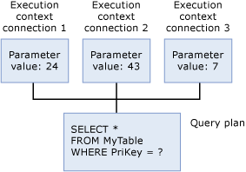
Komponente plana izvršenja
Kompajlirani plan (ili plan upita) čuva podatke o:
Fizičkim operatorima koji implementiraju operaciju opisanu logičkim operatorima.
Redosled operatora koji implementiraju operaciju opisanu logičkim operatorima.
Broj procenjenih redova koji prolaze kroz operatore.
Koje pomoćne objekte treba kreirati u tempdb. Ne čuvaju se kontekst, niti informacije u vreme pokretanja u planu upita. Ne postoji nikada više od jedne ili dve kopije plana izvršenja u memoriji: jedna za sva serijska izvršenja, i druga za sva paralelna.
Kontekst izvršenja Svaki korisnik koji trenutno izvršava upit poseduje strukturu podataka koja čuva kontekst. One se koriste više puta, ali njihov sadržaj, odnosno sami podaci, ne. Ako drugi korisnik izvrši isti upit, strukture podataka se ponovo inicijalizuju sa kontekstom novog korisnika.

Slide 13
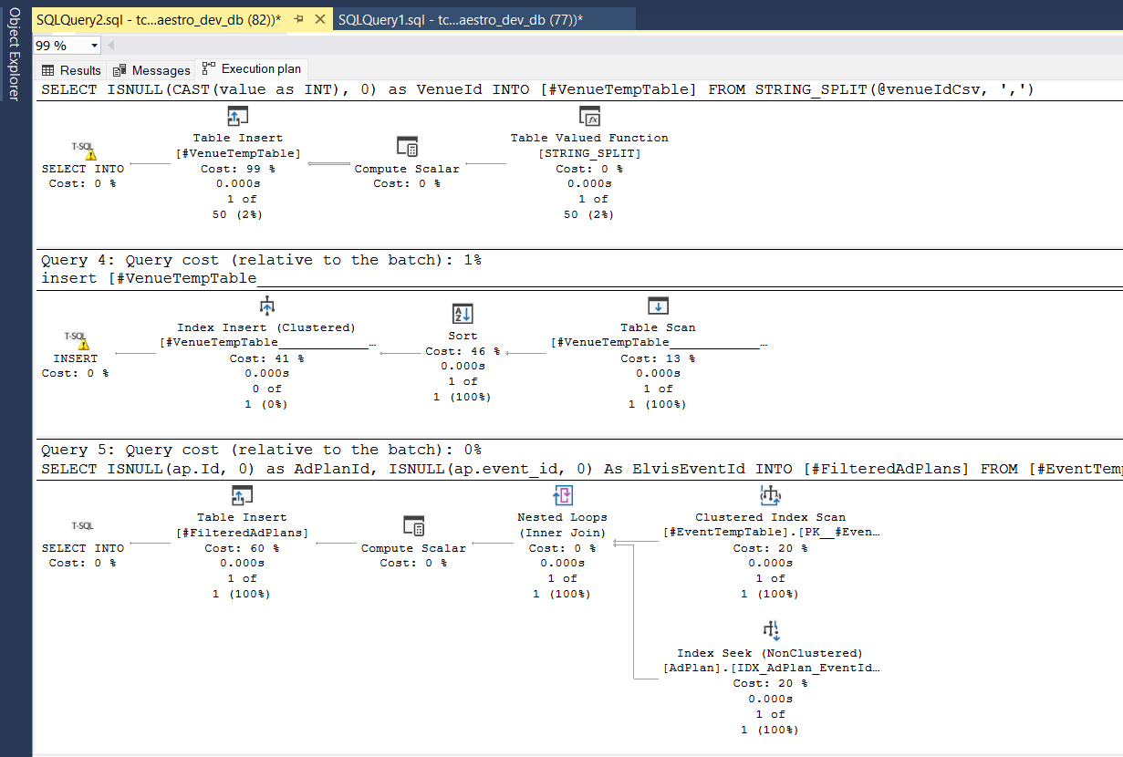
Primer izgleda plana izvršenja u MSSMS-u
Plan izvršenja se može prikazati kao Estimated,
ili kao Actual Exectuion plan
Ovo je primer Actual Exectution plana

Slide 14
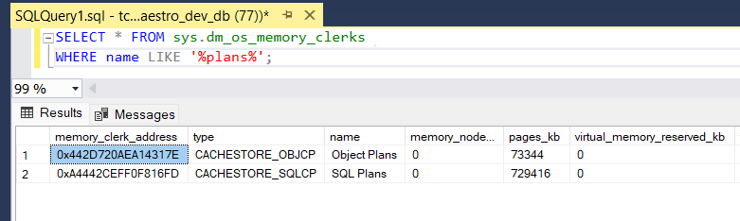
Keš planova izvršenja
Keš planova ima dva skladišta za čuvanje svih kompajliranih planova:
Skladište za objektne planove, koje čuva planove koji su vezani za objekte koji se perzistiraju (procedure, funkcije, trigeri).
Skladište za SQL planove, koje čuva planove vezane za autoparametrizovane, dinamičke, ili pripremljene upite.
Sledeći upit daje informacije o iskorišćenoj memoriji za ova dva skladišta keša:
SELECT * FROM sys.dm_os_memory_clerks
WHERE name LIKE '%plans%';

Slide 15
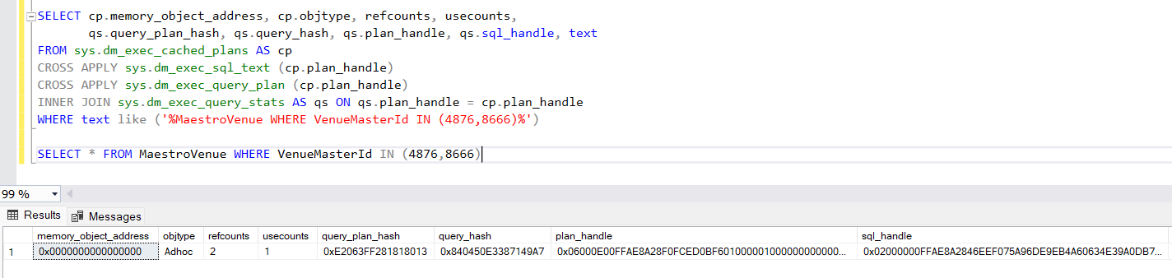
Referenciranje parcijalnim i punim nazivom
Algoritmi koji porede novi SQL izraz sa postojećim, neiskorišćenim planovima u kešu, zahtevaju da sve reference na objekte budu u celosti kvalifikovane Pogledati sledeći primer:
Prvi upit prikazuje plan drugog upita u kešu kada je tabela referencirana samo nazivom

Slide 16
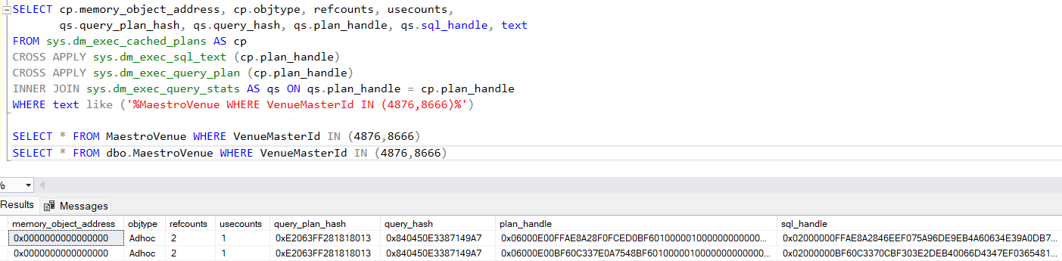
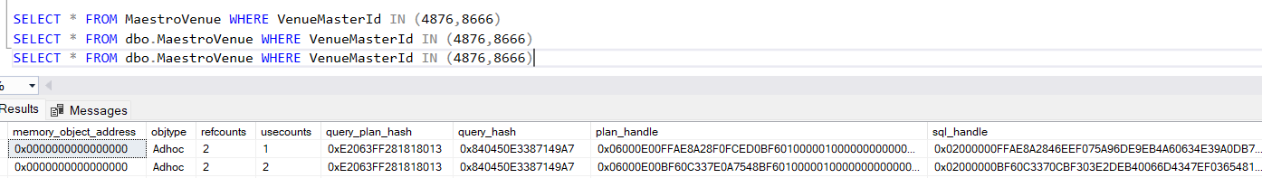

Slide 17
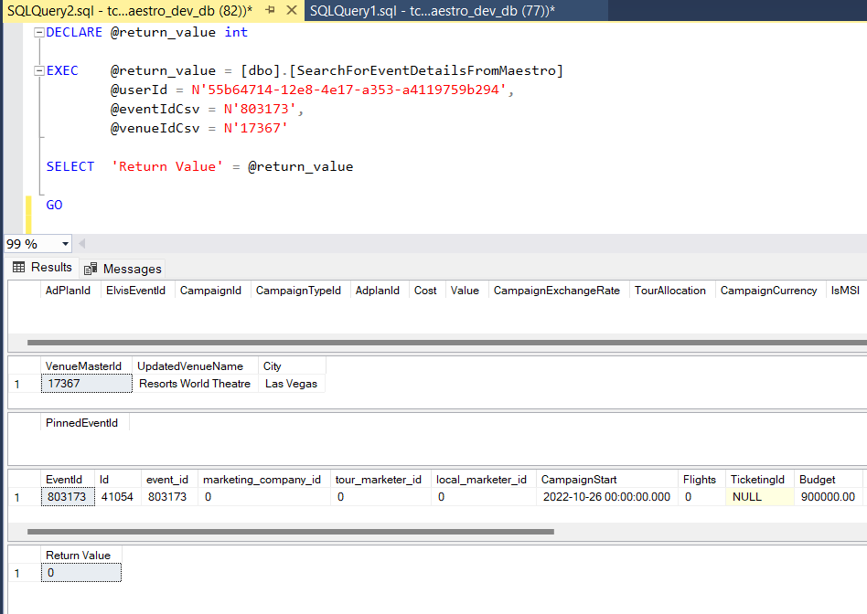
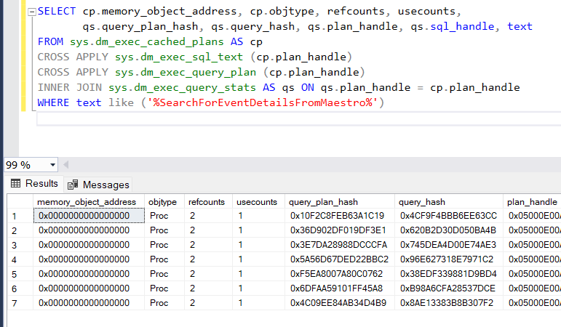
Ponovno korišćenje planova iz keša

Slide 18
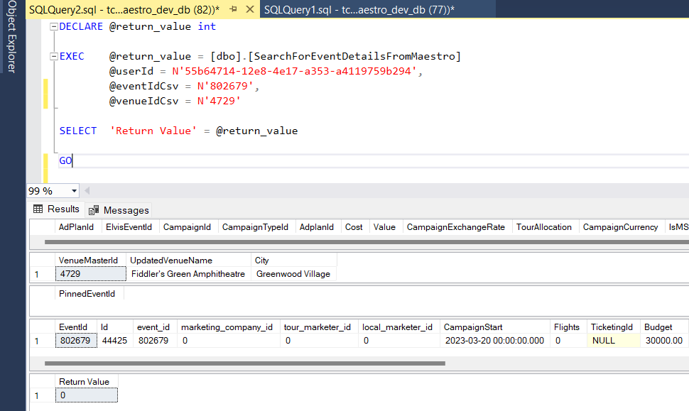
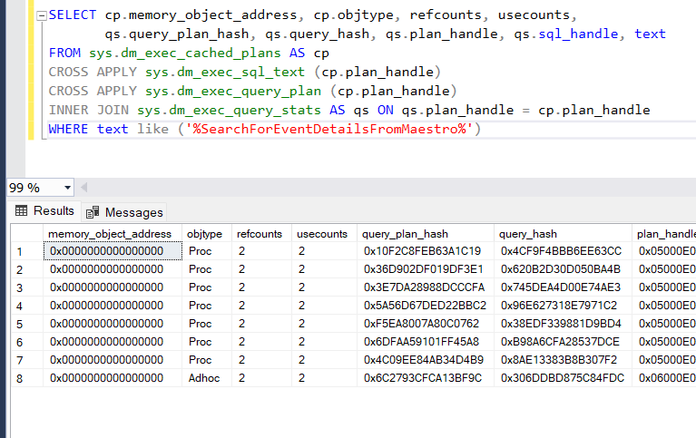
Ista procedura, drugi parametri
Može se uočiti da se usercounts povećao na 2
Korišćenje parametara, uključujući markere parametara u ADO, OLE DB i ODBC aplikacijama, može povećati višestruku upotrebljivost planova izvršenja.
Korišćenje parametara za čuvanje vrednosti koje se tipiziraju od strane krajnjeg korisnika je takođe mnogo bezbednije nego nadovezivanje vrednosti u string, koji bi se potom izvršio upotrebom API metode za pristup podacima, EXECUTE izrazom, ili sp_executesql procedurom
SQL Server parametrizuje izraz interno, ukoliko već nije parametrizovan, i ukoliko je to moguće

Slide 19
Uklanjanje planova iz keša planova
Planovi ostaju u kešu dokle god ima dovoljno memorije
Na osnovu cene se odlučuje koji će plan biti izbačen iz keša pri nedostatku memorije
Sledeći primer ilustruje kako se uklanjaju planovi iz keša planova:
Plan izvršenja se često referencira tako da njegova cena nikada ne padne na nulu. Plan ostaje u kešu i ne uklanja se, osim ako ne postoji memorijski pritisak i trenutna cena je nula.
Ubačen je plan koji se momentalno izvršava i ne referencira se ponovo, pre nego što postoji memorijski pritisak. Pošto se ovakvi planovi inicijalizuju sa trenutnom cenom nula, endžin će ukloniti ovaj plan dok postoji memorijski pritisak. Ovaj plan sa cenom nula ostaje u kešu sve dok nema memorijskog pritiska.

Slide 20

Obrada paralelnih upita

Slide 21
Paralelizam kod SQL Servera
Za vreme optimizacije upita, SQL Server pretražuje upite koji mogu imati koristi od paralelnog izvršenja
Ubacuje operatore razmene u plan izvršenja upita da bi ga pripremio za paralelno izvršenje
Operator razmene je operator u planu koji obezbeđuje upravljanje procesima, raspodelu podataka i upravljanje i kontrolu toka
Plan izvršenja može sadržati atribut NonParallerPlanReason u QueryPlan elementu, koji opisuje zašto se paralelizam nije koristio
SQL Server optimizator ne koristi paralelni plan za upit ako je jedan od sledećih uslova tačan:
Serijski plan je trivijalan, ili ne prelazi granicu cene za uključivanje paralelizma.
Serijski plan ima manju ukupnu procenjenu cenu od paralelnog plana koji je otkrio optimizator.
Upit sadrži skalarne ili relacione operatore koji se ne mogu pokrenuti u paraleli. Određeni operatori mogu izazvati da se deo plana izvrši serijski, ili da se ceo plan izvrši u serijskom modu.
Paralelni plan može koristiti više od jedne niti. Serijski plan izvršenja koristi samo jednu nit prilikom izvršenja. Konkretan broj niti koje koriste paralelni upit se utvrđuje u vreme inicijalizacije plana i ustanovljava na osnovu kompleksnosti plana i stepena paralelizma (Degree of Parallelism – DOP).

Slide 22
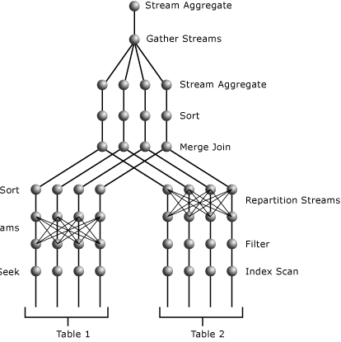
Stepen paralelizma
Stepen paralelizma (DOP) određuje maksimalni broj CPU-ova koji se koriste
To nije jednako broju niti koje se koriste
SQL Server automatski detektuje najbolji stepen paralelizma na osnovu sledećih kriterijuma:
Da li je SQL Server pokrenut na računaru koji ima više od jednog mikroprocesora ili CPU
Da li je dostupan dovoljan broj niti.Kada zahtev za određenim brojem niti za plan izvršenja ne može biti zadovoljen, SQL Server smanjuje stepen paralelizma automatski ili u potpunosti napušta paralelni plan u specificiranom kontekstu
Tipa upita ili indeksne operacije koju treba izvršiti. Indekse operacije koje kreiraju ili rekreiraju indekse, ili brišu klasterovani indeks, i upiti koji mnogo koriste CPU cikluse su najbolji kandidati za paralelni plan.
Da li ima dovoljno redova za obradu. Izvršenje operatora u serijskom planu izbegava scenarije gde pokretanje, distribucija i koordinacija koštaju više od dobiti koje se ostvaruju paralelnim izvršenjem.
Ako je najviši stepen paralelizma nemoguće dostići, niži stepeni se razmatraju pre nego što se paralelni plan odbaci.

Slide 23





Hvala na pažnji!

